Slide 1



세라 ERP 연동
DECOM ERP 일정 및 구축 방안
www.decomsoft.com
Copyright © lnsystem. All rights Reserved.

Slide 2
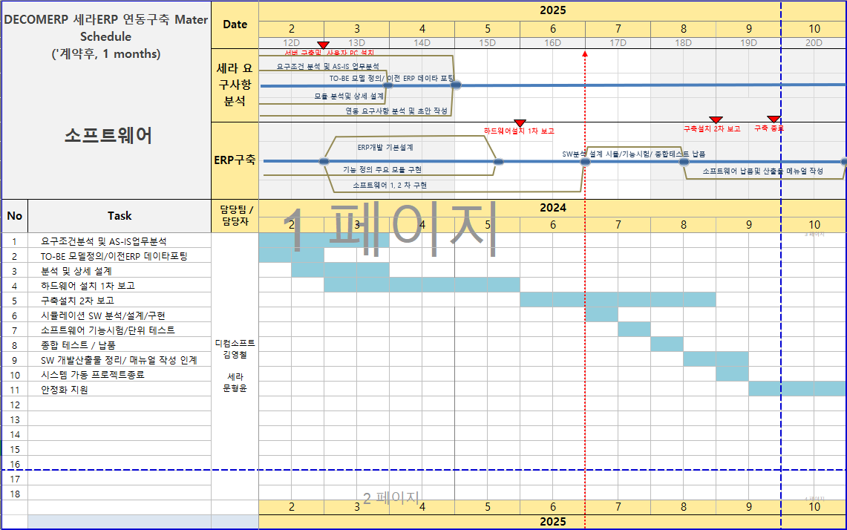
20250621
구축 일정

Slide 3
하드웨어 장비 설치 일에 전문 강사분 강의
설치일 전까지 고정IP 구축 되어 있어야 외부에서 접속 됩니다.
고정IP 미 구축시 사내 IP로 시스템 연동, 프로그램 업데이트는 되나 외부에서 접속은 다른 옵션 선택 가능함.
하드웨어 장비 세팅후 계약후 12일후 방문 설치
전문 강사분 1시간 강의 강의료는 계약금으로 대체
전체 ERP 내용에 대한 교육 동영상 제공
매뉴얼 제공

